Slide 1
Factori ai comunicării. Tehnici de ascultare
Domeniul DE PREGĂTIRE PROFESIONALĂ: ECONOMIC-COMERȚ
CALIFICAREA : TEHNICIAN ÎN ACTIVITĂȚI ECONOMICE, TEHNICIAN ÎN ADMINISTRAȚIE, TEHNICIAN ACHIZIȚII ȘI CONTRACTĂRI, TEHNICIAN ÎN ACTIVITĂȚI DE COMERȚ
MODULUL : Etică și comunicare profesională
Clasa a X-a
Prof. Paraschiv Daniela Carmen

Slide 2
CUPRINS
Factorii comunicării eficiente
Reguli de bază pentru o comunicare eficientă
Ascultarea
10 sfaturi pentru o ascultare eficientă
Aplicații

Slide 3
FACTORII COMUNICĂRII EFICIENTE
Comunicarea eficientă joacă un rol vital in succesul fiecărui profesionist, dar și in succesul relațiilor personale.
Factorii comunicării eficiente in activitatea profesională sunt :
ascultarea activă (Atunci când clienții simt că sunt ascultați, ei își exprimă mai bine dorințele, nevoile );
comunicarea de tip empatic (receptivitatea la sentimentele trăite de interlocutor și la comportamentul acestuia) ;
acuratețea exprimării (capacitatea de exprimare corectă și clară) ;
autenticitatea comunicării (angajatul este onest si sincer, se comportă cu naturalețe, spontan )

Slide 4
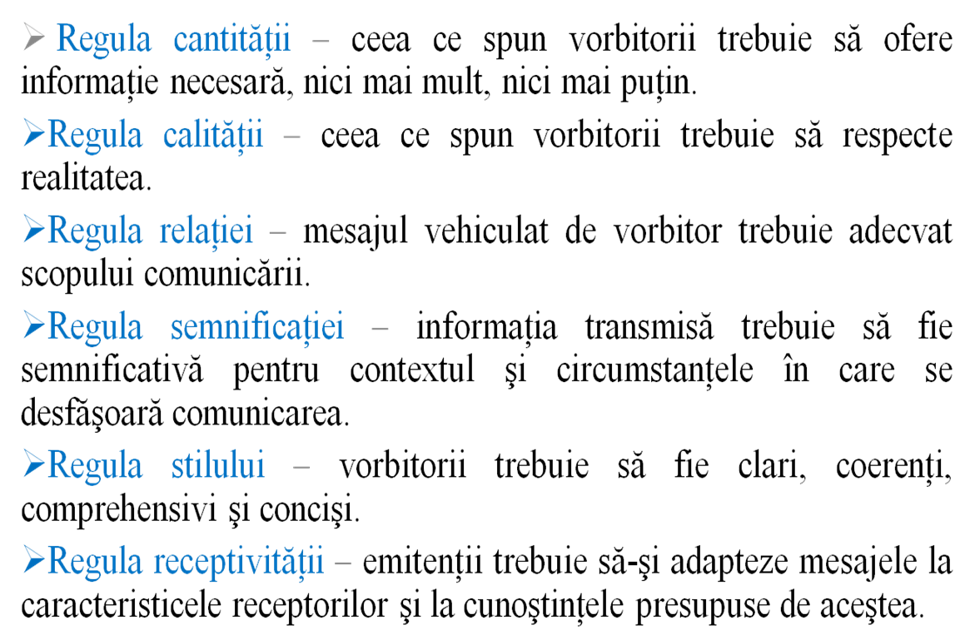
REGULI DE BAZĂ PENTRU O COMUNICARE EFICIENTĂ

Slide 5
ASCULTAREA
ASCULTAREA – reprezintă 45 % din activitatea de comunicare.
Există 2 tipuri de ascultare , și anume :
ascultarea PASIVĂ: persoana vorbeşte, dar nu ştie dacă este ascultată pentru că nu adresează întrebări pentru feed-back;
ascultarea ACTIVĂ (eficientă): interlocutorul este încurajat să vorbească , să exprime un feed-back pentru mesajul primit.
„Cel mai bun vorbitor este un bun ascultător” Larry King.

Slide 6
10 SFATURI PENTRU O ASCULTARE EFICIENTĂ
Încetează să vorbeşti – nu poţi asculta în timp ce vorbeşti
Uşurează situaţia vorbitorului – ajută-l să se simtă liber să vorbească.
Arată vorbitorului că vrei să-l asculţi – privirea şi comportamentul să denote interesul;
Nu citi notiţele, corespondenţa sau ziarul în timp ce vorbeşte cineva;
Ascultă pentru a înţelege, nu pentru a te opune.
Renunţă la gesturi care distrag atenţia – nu mîzgăli, nu bate „darabana” cu degetele.
Pune-te în situaţia vorbitorului – încearcă să vezi din punctul lui de vedere.
Fii răbdător – acordă destul timp, încearcă să nu întrerupi, evită să pleci în timp ce emițătorul vorbeşte.
Nu te înfuria – furia poate duce la interpretări greşite ale mesajului primit de la emițător.
Pune întrebări – acest fapt îl încurajează pe vorbitor, îi arată că îl asculţi, că poţi şi vrei să-l ajuţi să-şi dezvolte / încheie prezentarea.

Slide 7
APLICAȚII
1. Stabiliți valoarea de adevăr pentru următoarele afirmații:
a. Majoritatea oamenilor mai mult ascultă decât vorbesc.
b. Cei mai buni ascultători nu spun nimic în timp ce ascultă.
c. Cei mai buni ascultători îl privesc pe vorbitor.
d. Oamenii ascultă cu atenţie atunci când subiectul îi pasionează în mod deosebit.
e. Ascultătorii sunt mai influenţaţi de ceea ce se spune, decât de cum se spune.
f. Oamenii ascultă criticile.
2. Prezentati cel puțin 5 factori care determină comunicarea eficientă intr-o activitate de vânzare. Argumentați răspunsul.

